Slide 1
Messe du 18 août 2024
20ème dimanche ordinaire – Année B

Slide 2
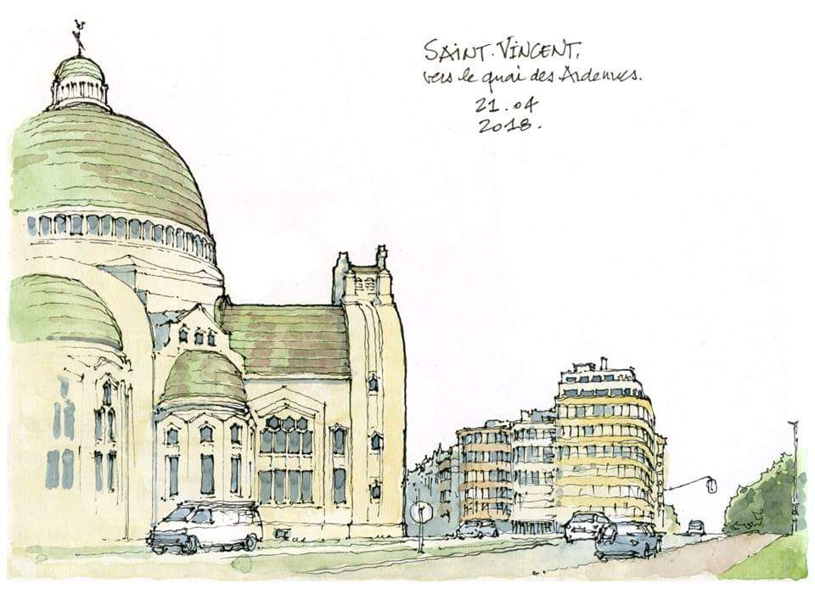

Slide 4
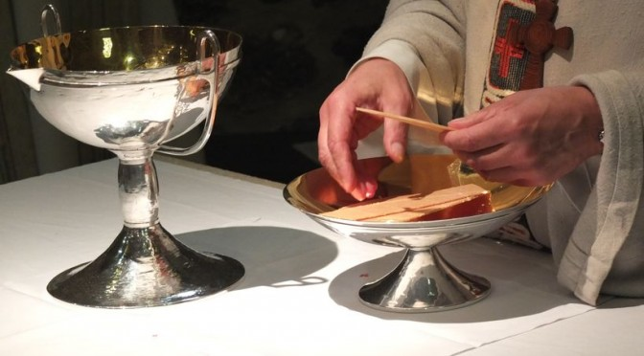
Chair donnée,
Vie transmise

Slide 6
Amis dans le Seigneur (Edit181)
Refrain :
RISQUERONS-NOUS
D'ÊTRE AMIS DANS LE
SEIGNEUR,
OSERONS-NOUS
OUVRIR NOS PORTES,
OUVRIR NOS CŒURS
À CET HOMME,
CE DIEU POUR LA VIE,
QUI NOUS NOMME :
"AMIS".

Slide 7
1.
Quand mon chemin
a commencé,
Tu es venu m'accompagner.
Et Tu es là,
Tout près de moi.
Ami aujourd'hui,
Ami pour la vie.

Slide 8
Refrain :
RISQUERONS-NOUS
D'ÊTRE AMIS DANS LE
SEIGNEUR,
OSERONS-NOUS
OUVRIR NOS PORTES,
OUVRIR NOS CŒURS
À CET HOMME,
CE DIEU POUR LA VIE,
QUI NOUS NOMME :
"AMIS".

Slide 9
2.
Sur mon chemin tu as tracé
L'empreinte de notre amitié.
C'est toi, mon frère,
Tu es ma pierre
Amis aujourd'hui,
Amis pour la vie.

Slide 10
Refrain :
RISQUERONS-NOUS
D'ÊTRE AMIS DANS LE
SEIGNEUR,
OSERONS-NOUS
OUVRIR NOS PORTES,
OUVRIR NOS CŒURS
À CET HOMME,
CE DIEU POUR LA VIE,
QUI NOUS NOMME :
"AMIS".

Slide 11
3.
Quand nos chemins
se sont croisés,
Tu es venu nous rassembler
Au cœur des temps
L'Amour devant
Amis aujourd'hui,
amis pour la vie.

Slide 12
Refrain :
RISQUERONS-NOUS
D'ÊTRE AMIS DANS LE
SEIGNEUR,
OSERONS-NOUS
OUVRIR NOS PORTES,
OUVRIR NOS CŒURS
À CET HOMME,
CE DIEU POUR LA VIE,
QUI NOUS NOMME :
"AMIS".

Slide 13
4.
C'est Ton chemin
qui est donné
À suivre en toute liberté
Chacun sa voie
Mais avec Toi
Amis aujourd'hui,
amis pour la vie.

Slide 14
Refrain :
RISQUERONS-NOUS
D'ÊTRE AMIS DANS LE
SEIGNEUR,
OSERONS-NOUS
OUVRIR NOS PORTES,
OUVRIR NOS CŒURS
À CET HOMME,
CE DIEU POUR LA VIE,
QUI NOUS NOMME :
"AMIS".

Slide 15
5.
Sur les chemins,
tous appelés
À proclamer cette amitié
Par notre foi
" Je crois en Toi "
Amis aujourd'hui,
amis pour la vie.

Slide 16
Refrain :
RISQUERONS-NOUS
D'ÊTRE AMIS DANS LE
SEIGNEUR,
OSERONS-NOUS
OUVRIR NOS PORTES,
OUVRIR NOS CŒURS
À CET HOMME,
CE DIEU POUR LA VIE,
QUI NOUS NOMME :
"AMIS".

Slide 18
Kyrie
Messe de saint Pierre et saint Paul
Seigneur, prends pitié
(Patrick Richard)
Seigneur, prends pitié de nous,
Seigneur, prends pitié !
Seigneur, prends pitié de nous,
Seigneur, prends pitié !
O Christ, prends pitié de nous,
O Christ, prends pitié !
O Christ, prends pitié de nous,
O Christ, prends pitié !
Seigneur, prends pitié de nous,
Seigneur, prends pitié !
Seigneur, prends pitié de nous,
Seigneur, prends pitié !

Slide 20
GLORIA
Messe de saint Pierre et saint Paul
Grande paix, gloire à Dieu
(Patrick Richard)
Refrain
GLOIRE À DIEU DANS LE CIEL,
GRANDE PAIX SUR LA TERRE.
GLOIRE À DIEU DANS LE CIEL,
GRANDE PAIX GLOIRE À DIEU.
1
Pour tes merveilles, Seigneur Dieu, ton peuple te rend grâce :
Ami des hommes sois béni pour ton règne qui vient !
À toi nos chants de fête, par ton Fils bien-aimé, dans l’Esprit.

Slide 21
Refrain
GLOIRE À DIEU DANS LE CIEL,
GRANDE PAIX SUR LA TERRE.
GLOIRE À DIEU DANS LE CIEL,
GRANDE PAIX GLOIRE À DIEU.
2
Sauveur du monde, Jésus-Christ, écoute nos prières ;
Agneau de Dieu, vainqueur du mal, sauve-nous du péché !
Dieu saint, splendeur du Père,
Dieu vivant, le Très-Haut,
le Seigneur.

Slide 22
Refrain
GLOIRE À DIEU DANS LE CIEL,
GRANDE PAIX SUR LA TERRE.
GLOIRE À DIEU DANS LE CIEL,
GRANDE PAIX GLOIRE À DIEU.

Slide 24
Psaume 33
GOÛTEZ ET VOYEZ
COMME EST BON LE SEIGNEUR !
1. Je bénirai le Seigneur en tout temps, sa louange sans cesse à mes lèvres. Je me glorifierai dans le Seigneur : que les pauvres m’entendent et soient en fête!
2. Le Seigneur regarde les justes,
il écoute, attentif à leurs cris.
Le Seigneur affronte les méchants
pour effacer de la terre leur mémoire.
3. Malheur sur malheur pour le juste,
mais le Seigneur chaque fois le délivre.
Il veille sur chacun de ses os: pas un ne sera brisé.
4. Le mal tuera les méchants;
ils seront châtiés d’avoir haï le juste. Le Seigneur rachètera ses serviteurs:
pas de châtiment pour qui trouve en lui son refuge.

Slide 28
Chair donnée,
Vie transmise

Slide 30
SYMBOLE DES APOTRES (Credo)
Je crois en Dieu, le Père tout-puissant,
Créateur du ciel et de la terre.
Et en Jésus Christ, son fils unique,
notre Seigneur,
qui a été conçu du Saint Esprit,
est né de la Vierge Marie,
a souffert sous Ponce Pilate,
a été crucifié, est mort et a été enseveli,
est descendu aux enfers,
le troisième jour est ressuscité des morts,
est monté aux cieux,
est assis à la droite de Dieu
le Père tout-puissant,
d’où il viendra juger les vivants et les morts.
Je crois en l’Esprit Saint,
à la sainte Eglise catholique,
à la communion des saints,
à la rémission des péchés,
à la résurrection de la chair,
à la vie éternelle.
Amen

Slide 32
Intentions
Sur les chemins de la vie,
sois ma lumière Seigneur

Slide 34
Humblement, vous venons à Toi
Communauté de l'Emmanuel (D. Sheridan) - N° 24-03
Humblement, nous venons à toi,
Nous t'offrons nos vies.
Que nos cœurs
s'unissent à ta croix.
Par ce don, tu nous guéris.
1. Voici offerts
Ce pain, ce vin.
Transforme-les, Dieu d'amour,
Pour que nous vivions.

Slide 35
Humblement, nous venons à toi,
Nous t'offrons nos vies.
Que nos cœurs
s'unissent à ta croix.
Par ce don, tu nous guéris.
2. Accueille-nous,
Pauvres et petits.
Transforme-nous, Dieu d'amour,
Pour que nous vivions.
Humblement, nous venons à toi,
Nous t'offrons nos vies.
Que nos cœurs
s'unissent à ta croix.
Par ce don, tu nous guéris.

Slide 37
Sanctus
Messe de saint Pierre et de saint Paul
Saint ! Saint ! le Seigneur
Dieu de l’univers.
Saint ! Saint ! le Seigneur
Hosanna !
Le ciel et la terre sont remplis
De ta gloire. Hosanna !
Béni soit celui qui vient
au nom du Seigneur.
Hosanna !

Slide 39
Anamnèse
Messe de saint Pierre et de saint Paul
Soliste : Gloire à toi qui étais mort
Tous : Gloire à toi qui étais mort
Soliste : Gloire à toi, ressuscité
Tous : Gloire à toi, ressuscité
Soliste : Gloire à toi qui reviendras
Tous : Gloire à toi qui reviendras
Soliste : Louange et gloire à Toi
Tous : Louange et gloire à Toi

Slide 41
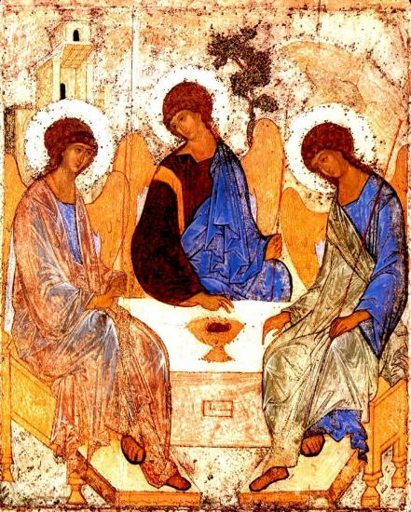

Slide 45
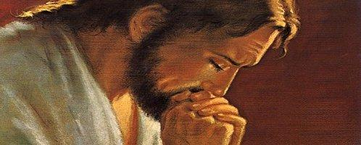

Slide 46
PRIÈRE POUR LA PAIX
Seigneur Jésus Christ, tu as dit à tes apôtres :
« Je vous laisse la paix, je vous donne ma paix » ,
ne regarde pas nos péchés
mais la foi de ton Eglise :
pour que ta volonté s’accomplisse,
donne-lui toujours cette paix,
et conduis-la vers l’unité parfaite,
Toi qui règnes pour les siècles des siècles.
Amen

Slide 48
Agnus
Messe de saint Pierre et de saint Paul
Agneau de Dieu,
qui enlèves le péché du monde,
prends pitié de nous.
Tous : prends pitié de nous.
Agneau de Dieu,
qui enlèves le péché du monde,
prends pitié de nous.
Tous : prends pitié de nous.
Agneau de Dieu,
qui enlèves le péché du monde,
donne-nous la paix.
Tous : donne-nous la paix.

Slide 50
Chair donnée,
Vie transmise

Slide 51
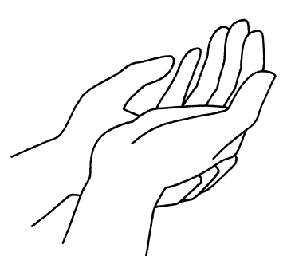
Nous demandons
la grâce de pénétrer dans
le mystère de Jésus Pain de vie
qui nous sauve.

Slide 52
QUI MANGE MA CHAIR
Qui mange ma chair
Et boit mon Sang,
Demeure en moi
Et moi en lui
1.
Si vous ne mangez pas la chair du Fils de l'homme,
Vous n'aurez pas la vie en vous.
Si vous ne buvez pas le sang du Fils de l'homme,
Vous n'aurez pas la vie en vous.

Slide 53
Qui mange ma chair
Et boit mon Sang,
Demeure en moi
Et moi en lui
2.
Je suis le pain vivant:
Celui qui vient à moi n'aura plus jamais faim ;
Celui qui croit en moi,
Plus jamais n'aura soif.

Slide 54
Qui mange ma chair
Et boit mon Sang,
Demeure en moi
Et moi en lui
3.
Ma chair est une vraie nourriture,
Mon sang est une vrai boisson :
Si vous mangez ma chair, si vous buvez mon sang,
Au dernier jour, je vous ressusciterai.

Slide 55
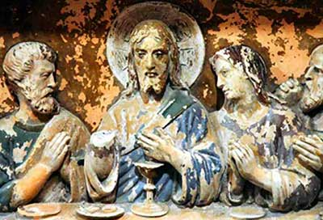

Slide 56
Habite enfin nos cœurs
(Gall/Alexeef/Cristal Music)
REFRAIN :
Habite enfin nos cœurs
des silences de ta parole,
La présence de ton amour
fera naître la paix !
Habite enfin nos cœurs
des silences de ta parole,
La présence de ton amour
fera naître la paix !

Slide 57
1.
Tu es celui que mon
cœur cherche
Mon âme a soif de toi
Seigneur remplis ma vie
De ce feu
qui ne s'éteint pas !

Slide 58
REFRAIN :
Habite enfin nos cœurs
des silences de ta parole,
La présence de ton amour
fera naître la paix !
Habite enfin nos cœurs
des silences de ta parole,
La présence de ton amour
fera naître la paix !

Slide 59
2.
En toi nous
avons vu l'amour
Et nous y avons cru
Seigneur fais de ma vie
Le visage de ton amour !

Slide 60
REFRAIN :
Habite enfin nos cœurs
des silences de ta parole,
La présence de ton amour
fera naître la paix !
Habite enfin nos cœurs
des silences de ta parole,
La présence de ton amour
fera naître la paix !

Slide 61
3
Si vous êtes là
en mon nom
Je suis au milieu de vous
Seigneur ouvre nos vies
Aux passages
de ton amour !

Slide 62
REFRAIN :
Habite enfin nos cœurs
des silences de ta parole,
La présence de ton amour
fera naître la paix !
Habite enfin nos cœurs
des silences de ta parole,
La présence de ton amour
fera naître la paix !

Slide 63
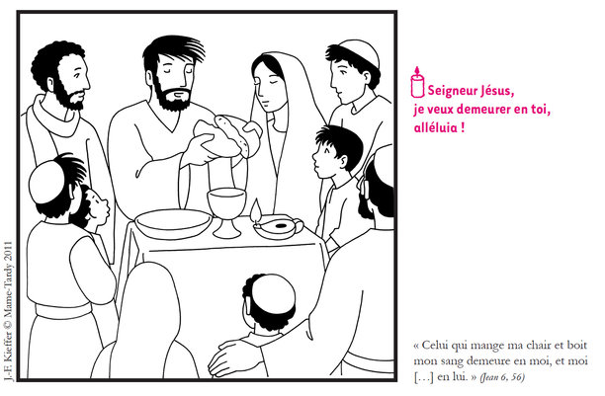

Slide 64
TU ES LE DIEU DES GRANDS ESPACES
(Noël Colombier)
Refrain.
Tu es le Dieu des grands espaces
et des larges horizons.
Tu es le Dieu des longues routes,
des chemins vers l’infini.

Slide 65
Couplet 1.
Tu es le Dieu qui dit :
« Va ! Quitte ton pays,
Tes idées noires et tes vieux préjugés.
Ta vie va refleurir,
N’aie pas peur de mourir.
Laisse germer la Parole et la Foi.
Tu porteras des fruits de joie ! »

Slide 66
Refrain.
Tu es le Dieu
des grands espaces
et des larges horizons.
Tu es le Dieu
des longues routes,
des chemins vers l’infini.
Couplet 2.
« Passe à travers la mer,
traverse les déserts !
Je t’ouvrirai de vastes horizons.
Tu auras soif et faim.
D’aller toujours plus loin.
Vers ce pays qui t’appelle là-bas.
Où tu pourras vivre avec moi. »

Slide 67
Refrain.
Tu es le Dieu
des grands espaces
et des larges horizons.
Tu es le Dieu
des longues routes,
des chemins vers l’infini.
Couplet 3.
Tu es le Dieu qui vient
Marcher sur nos chemins
Nous rencontrer
et nous accompagner.
Lumière dans nos vies
Pour nous aider, la nuit,
A traverser la mort et le danger
Et nous ouvrir la liberté.

Slide 68
Refrain.
Tu es le Dieu
des grands espaces
et des larges horizons.
Tu es le Dieu
des longues routes,
des chemins vers l’infini.
Couplet 4.
Tu nous dis :
« Lève-toi, je serai avec toi !
Je t’établis prophète des nations.
Pour être mon témoin,
Indiquer le chemin,
Je mets en toi
ma force et mon esprit,
Comme un grand feu qui t’envahit.»

Slide 69
Refrain.
Tu es le Dieu
des grands espaces
et des larges horizons.
Tu es le Dieu
des longues routes,
des chemins vers l’infini.
Couplet 5.
Tu nous as libérés
Des lois mortes et fermées
Des lourds fardeaux
des docteurs de la loi.
Il n’y a qu’un péché
C’est de ne pas aimer.
Aimer ton Dieu
en aimant ton prochain,
Voici la loi et le chemin.

Slide 70
Refrain.
Tu es le Dieu
des grands espaces
et des larges horizons.
Tu es le Dieu
des longues routes,
des chemins vers l’infini.
Couplet 6.
Tu es le vent violent
Qui nous pousse en avant
Vers le grand large,
comme des grands voiliers.
Quand tu souffles en nos cœurs
Tu bouscules nos peurs
Et nous quittons
nos maisons bien fermées
Pour T’annoncer au monde entier.

Slide 71
Refrain.
Tu es le Dieu
des grands espaces
et des larges horizons.
Tu es le Dieu
des longues routes,
des chemins vers l’infini.

Slide 72
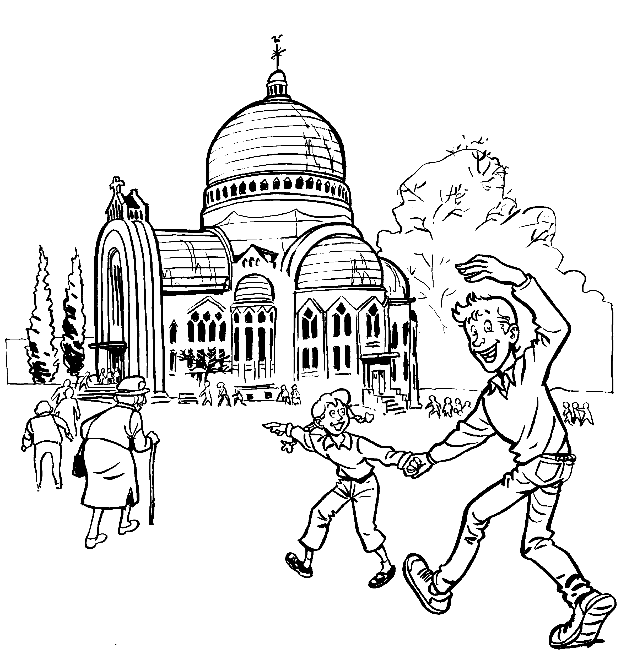
BON DIMANCHE À TOUS !
Les paroles des chants sont disponibles une semaine avant la messe sur notre site internet :
www.chorale-saint-vincent.be

